Slide 1
📈 Olist 데이터 분석 포트폴리오
판매자 성과 진단 및 리텐션 강화 전략
2026. 03. 20 | 분석 전문가 Portfolio

Slide 2
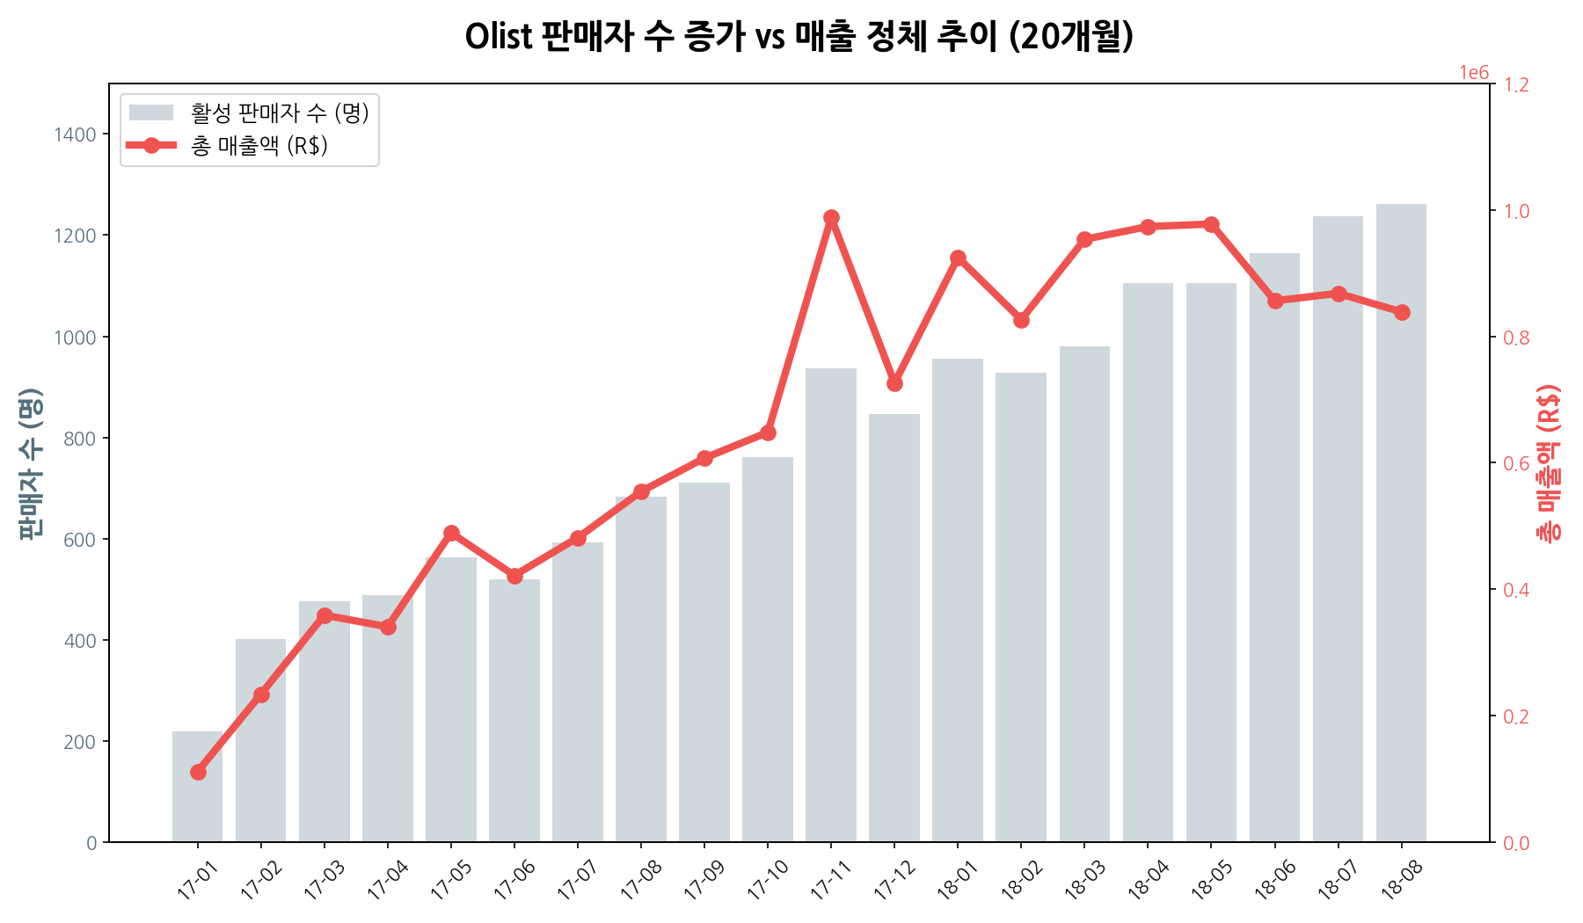
1. 문제 정의: 판매자 폭증 속의 매출 정체
📊 분석의 시작점 (Core Issue)
플랫폼 내 판매자 수는 20개월간 약 6배 폭증(회색 막대)했으나,
총 매출액(빨간 선)은 정체 구간에 갇혔습니다.
이는 신규 판매자들이 플랫폼의 실질적인 매출 동력이 되지 못하고 있음을 시사하는 "성장의 불일치" 현상입니다.

Slide 3
2. 원인 분석: 대량 유입과 동반된 대량 이탈
월 | 판매자(명) | 이탈(명) | 이탈률(%)
17-01 | 219 | 20 | 9.1%
17-02 | 402 | 46 | 11.4%
17-03 | 476 | 41 | 8.6%
17-04 | 488 | 31 | 6.4%
17-05 | 563 | 64 | 11.4%
17-06 | 519 | 36 | 6.9%
17-07 | 593 | 40 | 6.7%
17-08 | 683 | 55 | 8.1%
17-09 | 711 | 57 | 8.0%
17-10 | 762 | 54 | 7.1%
월 | 판매자(명) | 이탈(명) | 이탈률(%)
17-11 | 937 | 98 | 10.5%
17-12 | 846 | 73 | 8.6%
18-01 | 956 | 86 | 9.0%
18-02 | 928 | 88 | 9.5%
18-03 | 981 | 81 | 8.3%
18-04 | 1,105 | 125 | 11.3%
18-05 | 1,105 | 154 | 13.9%
18-06 | 1,165 | 191 | 16.4%
18-07 | 1,238 | 344 | 27.8%
18-08 | 1,261 | 1,261 | 100.0%
🔎 데이터가 말하는 원인
이탈자 수가 유입 속도만큼 빠르게 증가하고 있습니다.
특히 2018년 중반부터 이탈 비중이 27.8%까지 급증하며, 유입된 판매자의 절반이 가입 첫 달에 단 1건만 팔고 플랫폼을 떠나는 "단건 이탈"이 주된 원인으로 밝혀졌습니다.

Slide 4
3. 분석 결과: 정착을 위한 임계점 "N=3"
가입 첫 달 1건 판매 시
장기 생존율 44%
가입 첫 달 3건 이상 판매 시
장기 생존율 77%
VS
✨ 핵심 인사이트: 초기 30일 이내에 3번의 성공 경험을 만들어주는 것이 장기 파트너로 정착시키기 위한 결정적 지표입니다.

Slide 5
4. 기대효과: 전략적 집중을 통한 매출 8.7% 증대
분석 지표 | AS-IS (현재) | TO-BE (목표) | 기대 효과 (GAP)
첫 달 평균 판매 건수 | 1건 | 3건 | + 2건
장기 생존 확률 (180일+) | 44% | 77% | + 33%p
장기 생존 판매자 수 | 559명 | 982명 | + 423명
연간 플랫폼 총 매출액 | 31.0M R$ | 33.7M R$ | + 2.7M R$ (8.7%↑)

Slide 6
5. 액션 플랜: "첫 성공"을 돕는 3단계 케어
Step 1
초기 노출 지원
Step 2
성공 보상 인센티브
Step 3
밀착 품질 관리
신규 상품 검색 가중치 부여
루키 전용관 운영
3건 달성 시 수수료 인하
물류 지원 쿠폰 지급
정체 판매자 1:1 상담
품질 개선 가이드 발송

Slide 7
감사합니다
"사소한 3번의 성공이 모여 거대한 성장을 만듭니다."

